Slide 1
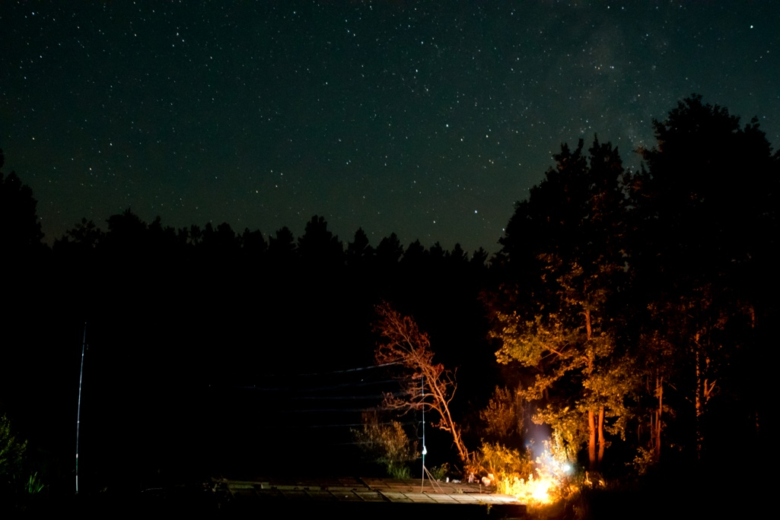
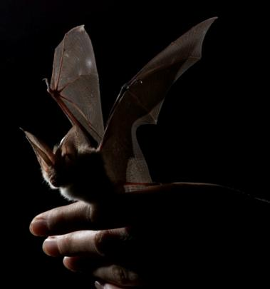
Частный учебно-воспитательный комплекс «МИР» Харьковской области
Проект
«Центр реабилитации рукокрылых
Feldman Ecopark»
Авторы: Лучко Юлия, ученица 9-А класса
Петкевич Олег, ученик 8-А класса
Руководители: Журавлев В.С., учитель биологии
Влащенко А.С., научный сотрудник

Slide 2
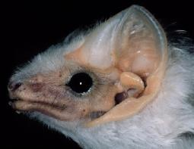
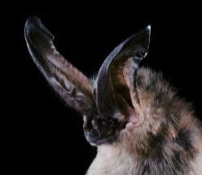
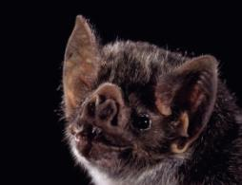
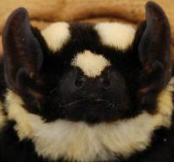
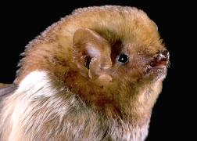
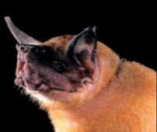
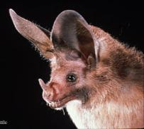
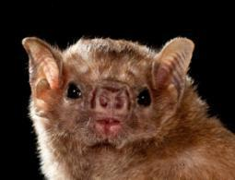
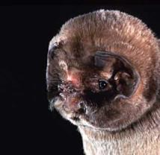
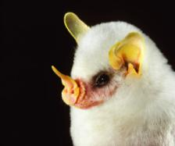
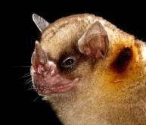
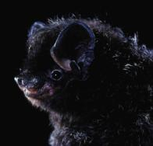
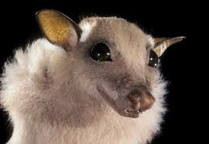
Класс млекопитающие
Отряд рукокрылые
1300 видов

Slide 3
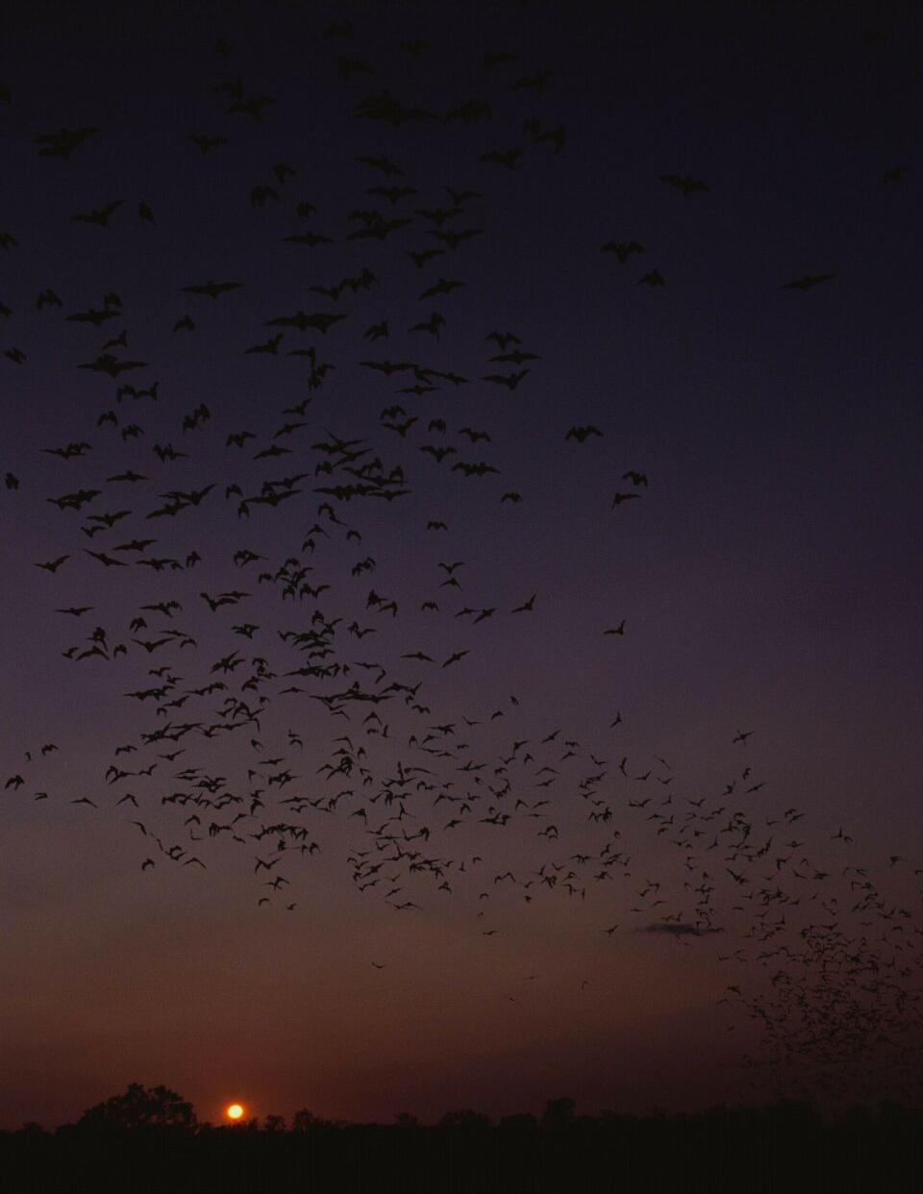
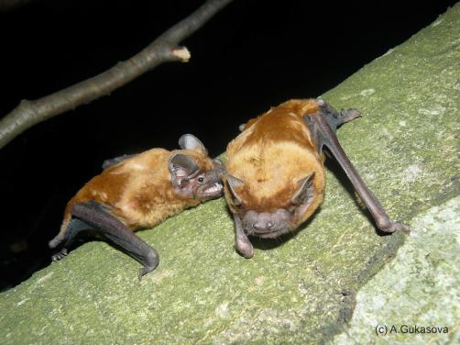
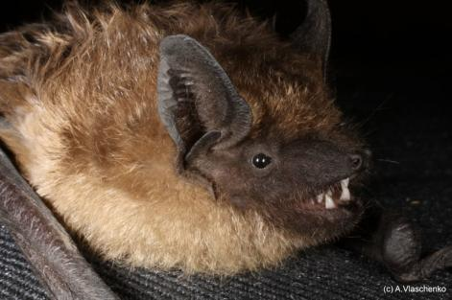
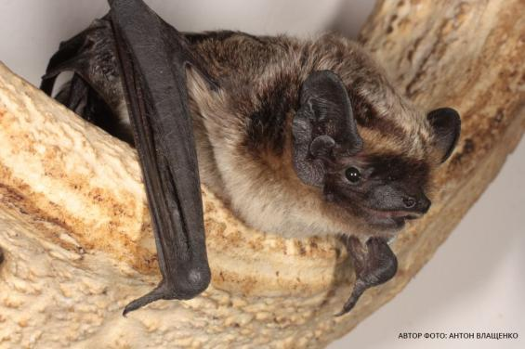
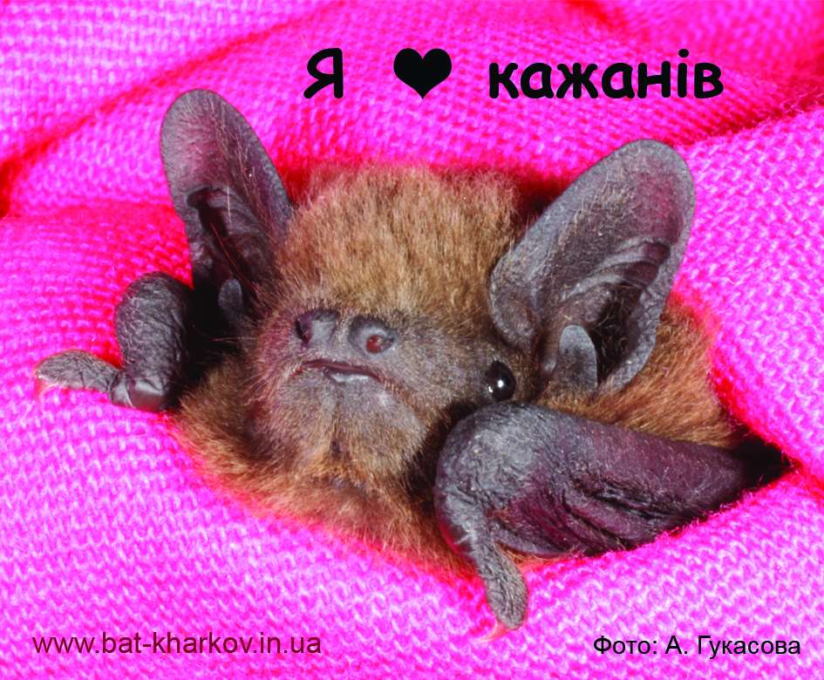
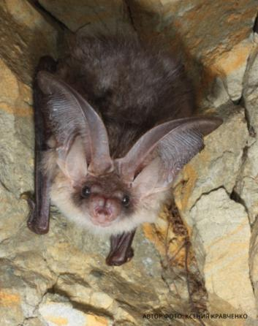
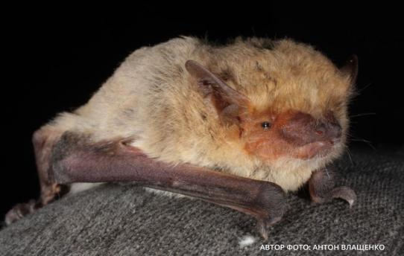
Все рукокрылые Украины занесены в Красную Книгу

Slide 4
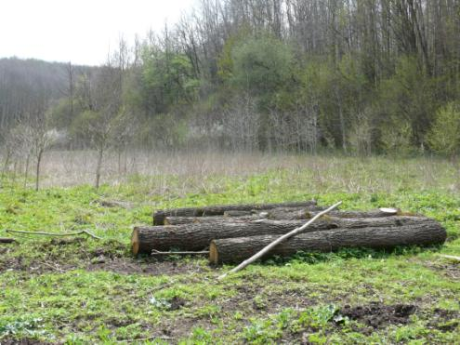
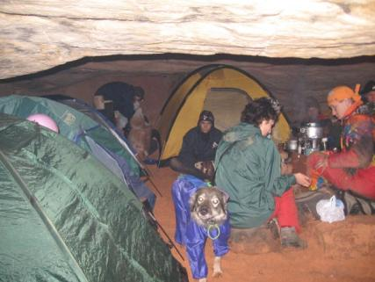
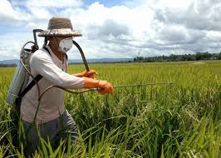
Угрозы для рукокрылых
Вырубка лесов
Освоение пещер людьми
Пестициды

Slide 5
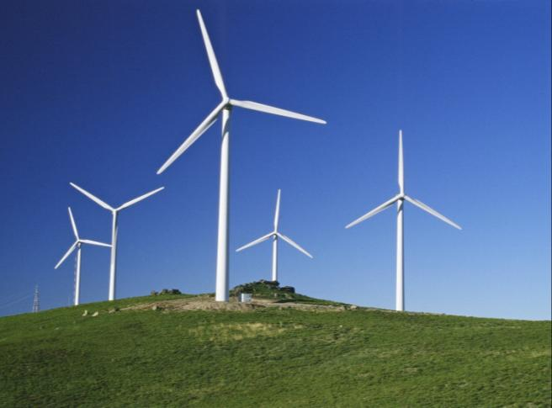
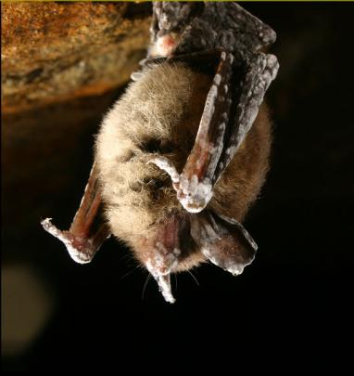
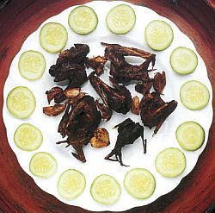
Синдром белого носа (WNS)
Ветровые турбины в Донецкой области
4. Заболевания
5. Прямое уничтожение людьми
6. Антропогенные ловушки
(ветровые турбины, здания)

Slide 6
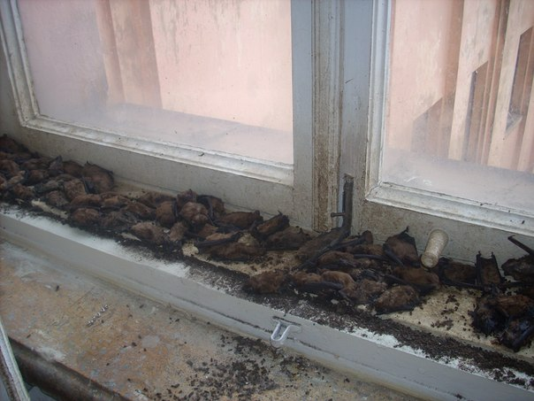
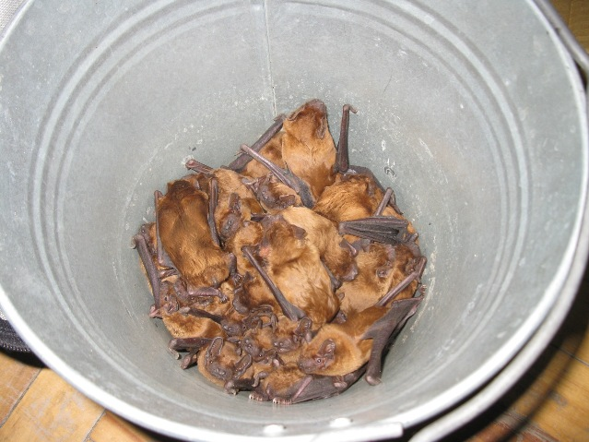
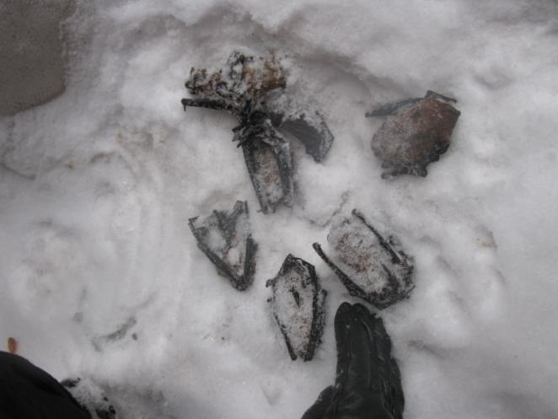
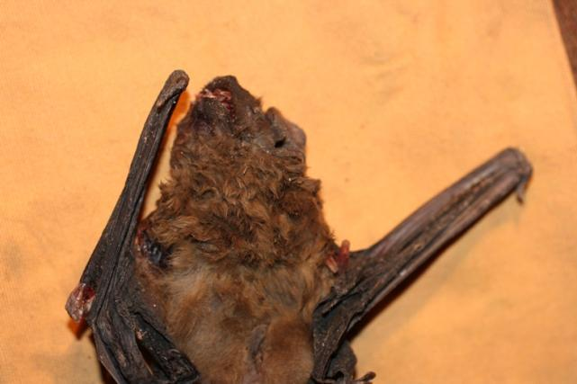
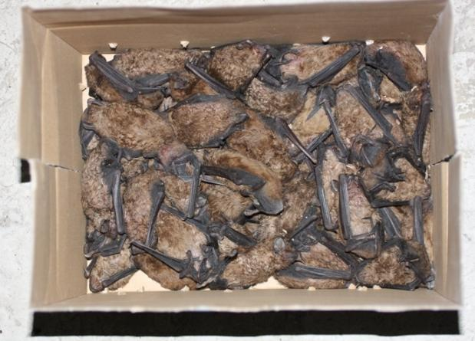
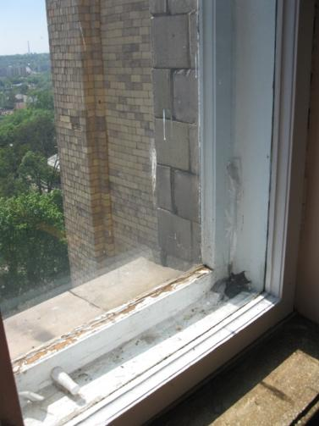
Примеры гибели летучих мышей
Ежегодно в г. Харькове по вине людей погибает до 1000 рукокрылых

Slide 7
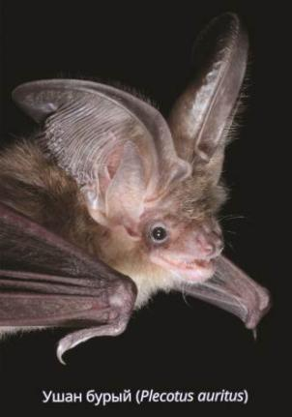
Научно-образовательный центр реабилитации рукокрылых
создается для:
- сохранения и восстановления популяции исчезающих видов рукокрылых Украины,
- проведения научно-исследовательской работы,
- организации экологического образования и формирования толерантного отношения к этим млекопитающим,
- воспитания среди школьников лидеров природоохранного движения,
- формирования у детей и подростков активной гражданской позиции.

Slide 8
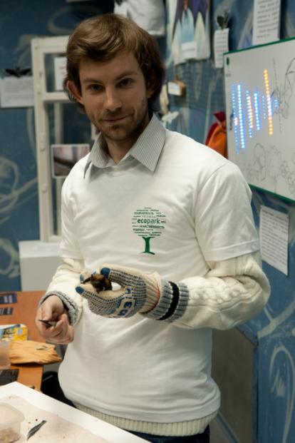
Влащенко А.С.,
кандидат биологических наук,
научный сотрудник ХНУ им.Каразина,
член комисии по Красной Книге Украины

Slide 9
План реализации проекта
на 2013-2015 гг.
Задачи:
1. Сформировать штат Центра из постоянных сотрудников, научных руководителей из числа ученых-биологов, разработать соответствующую документацию.
2. Подготовить помещение для передержки и реабилитации летучих мышей.
3. Разработать методику работы с животными Центра:
- логистику сбора, передержки и доставки рукокрылых по городу Харькову и области;
- систему учета поступающих рукокрылых.
4. Обеспечить научную обработку накопленных в ходе работы Центра данных.
5. Представлять результаты научно-исследовательской деятельности Центра на региональном, национальном и международном уровне (доклады на конференциях и семинарах, публикации в научных журналах).
6. Привлечь волонтеров, членов детских общественных организаций, органов школьного самоуправления, членов Клуба юных натуралистов Feldman Ecopark к работе с рукокрылыми на базе Центра и просветительской деятельности Центра.
7. Популяризировать работу Центра реабилитации в рамках деятельности Feldman Ecopark (организация акций и праздников, посвященных рукокрылым), а также в средствах массовой информации и интернет пространстве.
8. Обеспечить возможность использования Центра реабилитации рукокрылых и Feldman Ecopark в качестве всеукраинской и международной базы для проведения научной и образовательной работы.
Направление деятельности | Период выполнения
Разработка концепции проекта, координация плана его реализации с Минэкологии Украины, другими государственными органами | сентябрь 2013 г. – ноябрь 2013 г.
Формирование кадрового состава для реализации проекта, волонтерской и юннатской группы | сентябрь 2013 г. – ноябрь 2013 г.
Строительство помещения для реабилитации рукокрылых | сентябрь 2013 г. – октябрь 2013 г.
Оборудование помещения и приобретение необходимых материалов | октябрь 2013 г. – ноябрь 2013 г.
Разработка, согласование и утверждение Положения о Центре | октябрь 2013 г. – январь 2014 г.
Реабилитация рукокрылых | 2013 – 2015 гг.
Работа с членами Клуба юных натуралистов, детскими общественными организациями, школьными органами самоуправления | 2014 – 2015 гг.
Научная работа на базе Центра | 2014 – 2015 гг.
Информационная работа со СМИ, проведение выездных лекций, акций, квестов в экопарке | 2013 – 2015 гг.
Издание справочной и популярной литературы о рукокрылых | декабрь 2013 г. март, сентябрь 2014 г. апрель 2015 г.
Подготовка научно-исследовательских работ в МАН, конференции по биоэтике и других региональных мероприятиях | 2014 – 2015 гг.
Участие во всеукраинских и международных конференциях и семинарах | 2014 -2015 гг.
Установление сотрудничества с европейскими учёными и организациями, имеющими опыт работы с центрами реабилитации диких животных | ноябрь 2013 г. – март 2014 г.
Создание сайта Центра | декабрь 2013 г. – февраль 2014 г.
Проведение международной конференции по проблемам охраны рукокрылых на базе Feldman Ecopark, приуроченной к 80-летию первой задокументированной находке рукокрылых в Харьковском лесопарке | апрель 2015 г.

Slide 10
Бюджет проекта:
стартовые расходы;
ежегодные расходы;
ежемесячные расходы
Наименование | Количество | Цена, грн | Сумма, грн
Помещение | 1
Холодильник с морозильной камерой | 1
Обогреватель (электроконвектор) | 2 | 960 | 1920
Стол | 2 | 250 | 500
Настольная лампа | 2 | 75 | 150
Стулья | 6 | 80 | 480
Стеллаж | 1 | 300 | 300
Рукомойник | 1
Пластиковые боксы | 15 | 10 | 150
Инфракрасная лампа | 2 | 85 | 170
Стеклянные террариумы | 2 | 400 | 800
Электронные весы | 3 | 180 | 540
Электронный термометр | 3 | 200 | 600
Штангенциркуль | 2 | 50 | 100
Пинцет | 10 | 30 | 300
Миска для воды | 10 | 5 | 50
Городской телефон cdma | 1
Компьютер | 1
Фотоаппарат | 1
Мультимедиа проектор, экран | 1
Стенд | 1 | 560 | 560
Указатели | 3 | 40 | 120
Всего |  |  | ~70 000
Наименование | Количество | Цена, грн | Сумма, грн
Тканевые мешочки | 100 | 5 | 500
Специальные алюминиевые кольца для маркировки рукокрылых | 1000 | 1,5 | 1500
Дезинфицирующие средства для поверхностей | 3 | 150 | 450
Дезинфицирующие средства для рук | 4 | 75 | 300
Шприцы\пипетки\ эппиндорфы | 50\50\500 | 2\3\0,14 | 100\150\70
Аптечка | 1 | 100 | 100
Канцтовары |  |  | 200
Уборочный инвентарь |  |  | 200
Перчатки тканевые |  |  | 300
Печатная продукция |  |  | 20000
Акции, мероприятия |  |  | 40000
Участие сотрудников Центра в международных конференциях, семинарах |  |  | 50000
Всего |  |  | 113 870
Наименование | Количество | Цена, грн | Сумма, грн
Корм для летучих мышей (личинки мучного хрущака) | 5 кг | 120 | 600
Корм для летучих мышей (сверчки банановые, зоофобус) | 2 кг | 100 | 200
Витамины жидкие Beaphar Vinka | 1 уп. | 80 | 80
Пищевая добавка Booster | 1 уп. | 160 | 160
Корм для насекомых | 10 кг | 5 | 50
Оплата счета CDMA |  |  | 25
Заработная плата сотрудников |  |  | 16000
Транспортные расходы |  |  | 800
Всего |  |  | 17 915

Slide 11
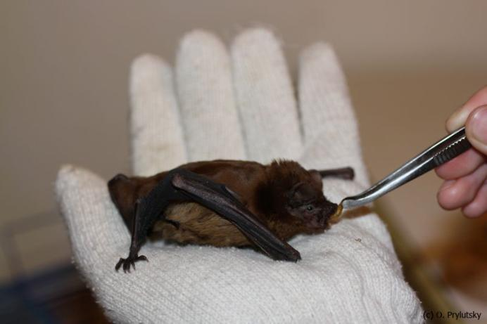
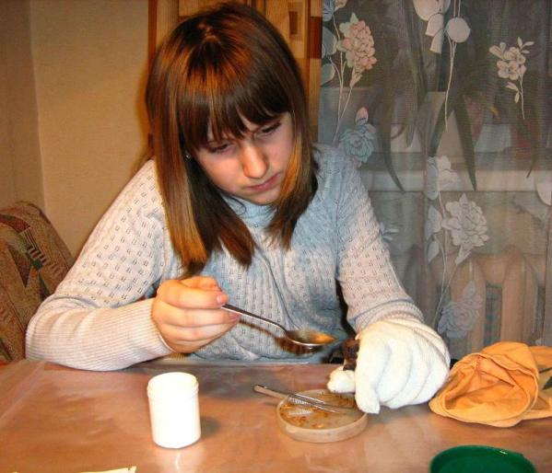
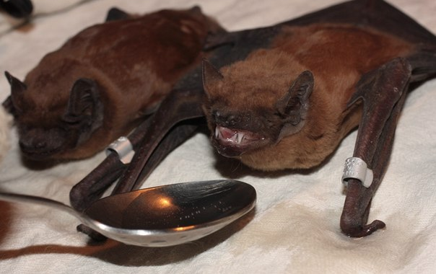
Реабилитация рукокрылых
на базе Фельдман Экопарка

Slide 12
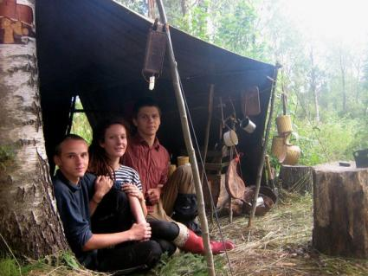
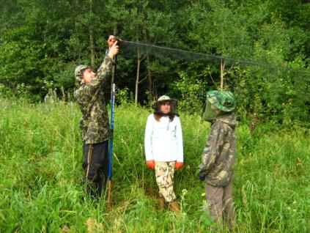
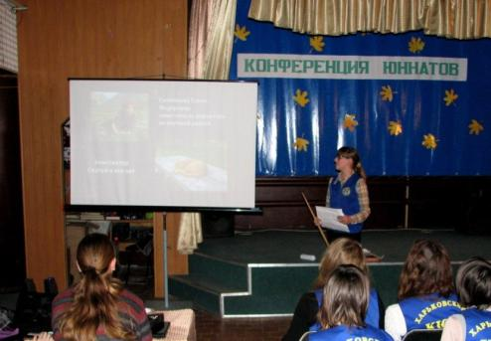
Научно-исследовательская работа юннатов

Slide 13
Харьковская образовательная программа по рукокрылым
“Salvation of Flight Migrants”
“Kharkov Bat Education Programme”
Цель: Организовать широкую образовательную работу по рукокрылым для разных слоев населения, и сформировать толерантное отношение к летучим мышам у харьковчан.

Slide 14
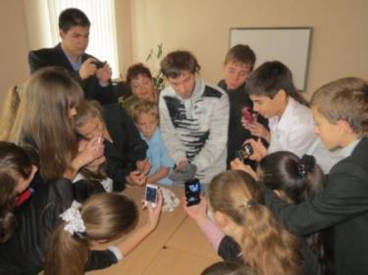
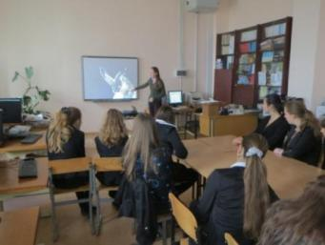
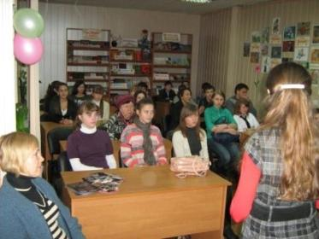
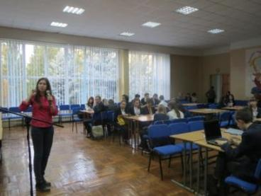
Лекции в школах и кружках юных натуралистов

Slide 15
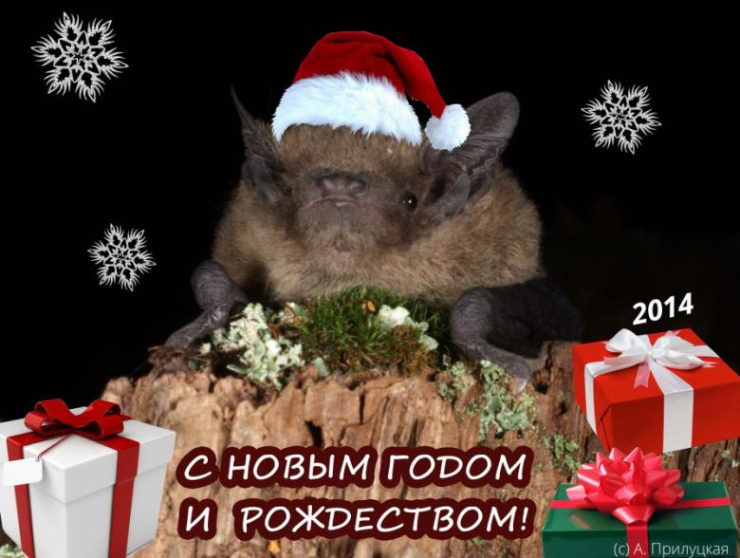
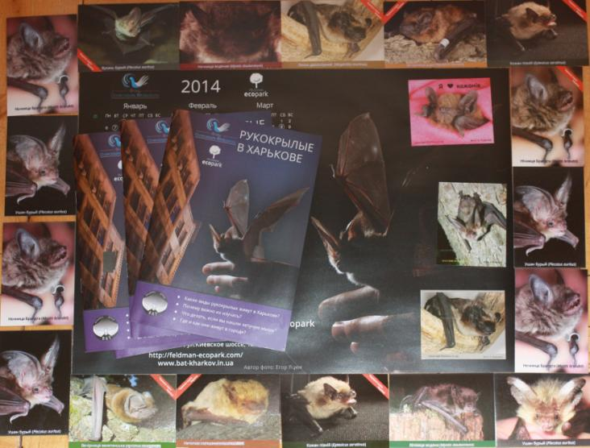
ПЕЧАТНАЯ ПРОДУКЦИЯ О РУКОКРЫЛЫХ

Slide 16
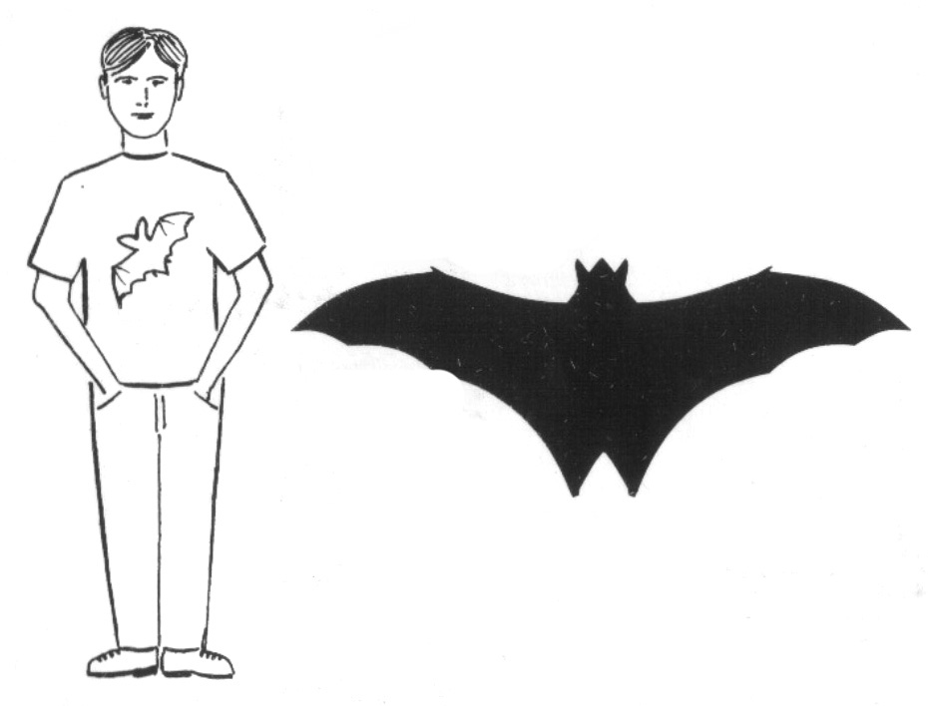
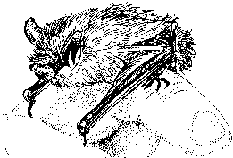
1. Крыланы
(Megachiroptera)
1 семейство
Отряд Рукокрылые
Подотряд:
2. Летучие мыши
(Microchiroptera)
16 семейств

Slide 17
Вес = 2 г
Вес = 1600 г
Размах крыльев :150 - 170 см !

Slide 18
Яванский калонг
Бирма, Индокитай, Филлипины, Адамандские острова

Slide 19
Свиноносая летучая мышь Китти
Таиланд

Slide 20
В Украине
Гигантская вечерница
(Nyctalus lasiopterus)
Нетопырь пигмей
(Pipistrellus pygmaeus)
Вес - 40 г
Вес - 5 г

Slide 21
Зимовка и миграция

Slide 22
Размножение
Они очень медленно размножаются и ежегодно приносят только 1-2 детеныша.
Notes:
фотошоп

Slide 23
Рукокрылые – неотъемлемый компонент экосистем
Опыляют многие тропические растения
Участвуют в переносе семян
Регулируют численность насекомых
(в том числе «вредителей»)
4. Гуано – ценное азотное удобрение

Slide 24
Главное и самое просто правило: не берите летучих мышей голыми руками!

Slide 25
Четыре стадии реабилитации рыжей вечерницы, найденной в здании Госпрома и испачканной в мазуте

Slide 26
За зимний сезон 2013-2014 годов
сотрудниками, юннатами и волонтерами
Центра реабилитации рукокрылых
FELDMAN ECOPARK
было спасено и выпущено
весной в естественные условия
534 особи

Slide 27
Торжественный выпуск мышей в FELDMAN ECOPARK

Slide 28
Давайте беречь и изучать этих животных!
СПАСИБО ЗА ВНИМАНИЕ!

